Slide 1
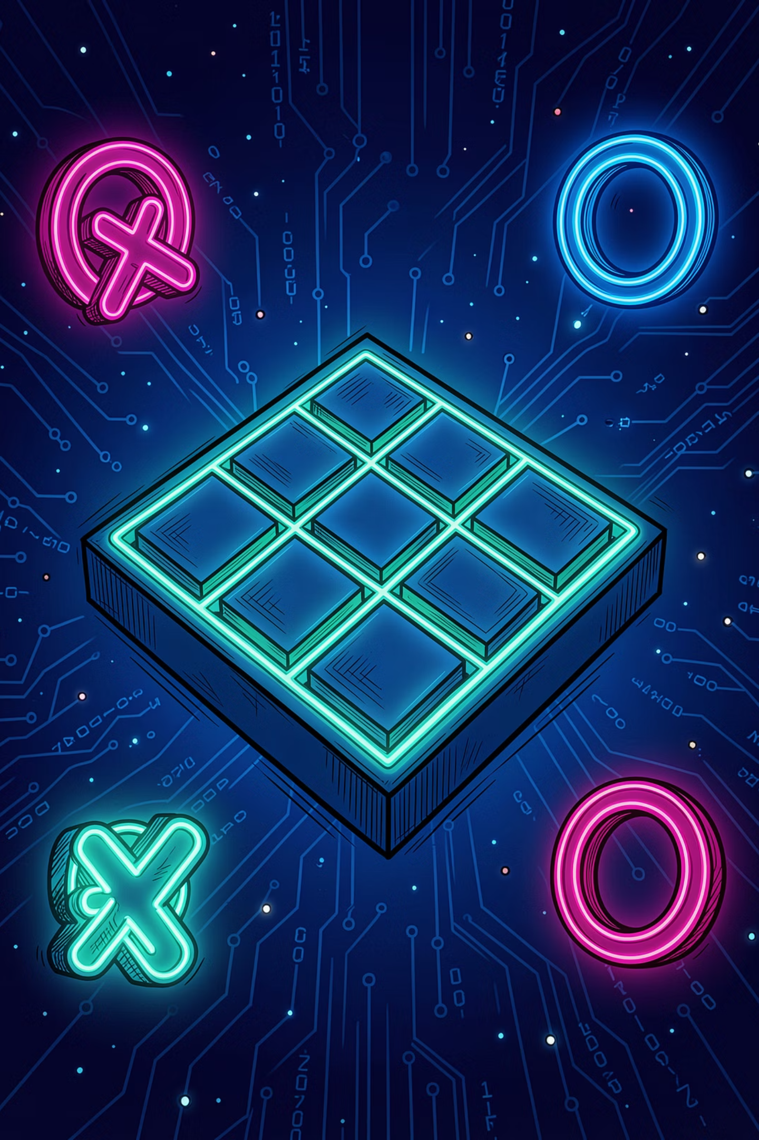
Веб-приложение «Крестики-нолики»
Классическая игра в современной цифровой реализации — с искусственным интеллектом, двумя режимами игры и минималистичным дизайном.
АВТОР: МАМИЛОВ ХАМЗАТ ХАСАНОВИЧ

Slide 2

О проекте
«Крестики-нолики» — одна из самых известных игр в мире, знакомая каждому с детства. Этот проект представляет собой её полноценную веб-реализацию: игра работает прямо в браузере, не требуя установки дополнительного ПО. Пользователь может играть как с другом на одном устройстве, так и против компьютерного противника с искусственным интеллектом.
🎮 Веб-формат
🤖 Умный противник
Запускается в любом современном браузере — на компьютере, планшете или смартфоне. Достаточно открыть ссылку.
Компьютер использует алгоритм Минимакс для анализа всех возможных исходов и выбора оптимального хода.
⚡ Мгновенный старт
Никаких загрузок и установок. Игра готова к использованию сразу после открытия страницы.

Slide 3

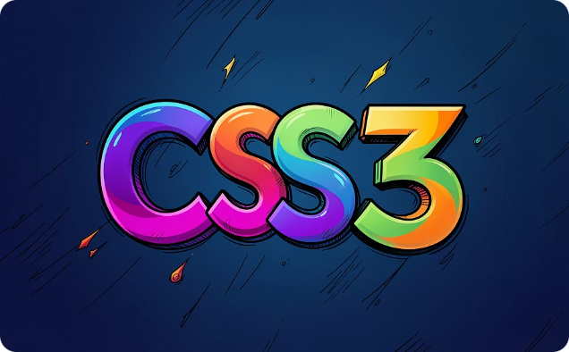
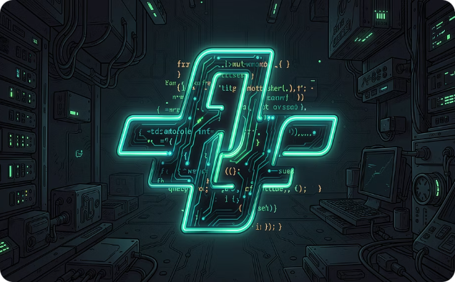
Технологический стек
Проект построен на трёх фундаментальных технологиях веб-разработки. Каждая из них отвечает за свой слой приложения — от структуры до интерактивности.
HTML5
CSS3
JavaScript
Создаёт каркас приложения: игровое поле 3×3, кнопки управления, информационные блоки с результатами. Семантическая разметка обеспечивает доступность и чёткую структуру.
Отвечает за визуальное оформление: тёмная цветовая схема, анимации появления символов, адаптивный дизайн для разных экранов, стилизация кнопок и поля.
Реализует всю игровую логику: обработку кликов, проверку условий победы, работу алгоритма Минимакс, переключение режимов и управление состоянием игры.

Slide 4
Функциональность приложения
Игровое поле
Определение результата
Классическая сетка 3×3 клетки. Игроки по очереди ставят символы X и O. Приложение отслеживает каждое действие и мгновенно реагирует на изменения.
После каждого хода система проверяет:
Три одинаковых символа в ряд, столбец или по диагонали — победа
Все клетки заполнены без победителя — ничья
Игра продолжается — следующий ход
Режимы игры
Игрок против игрока — два человека играют на одном устройстве, передавая ход
Игрок против компьютера — одиночная игра против ИИ-противника
Перезапуск
Одна кнопка мгновенно очищает поле и начинает новую партию, сохраняя выбранный режим игры.

Slide 5
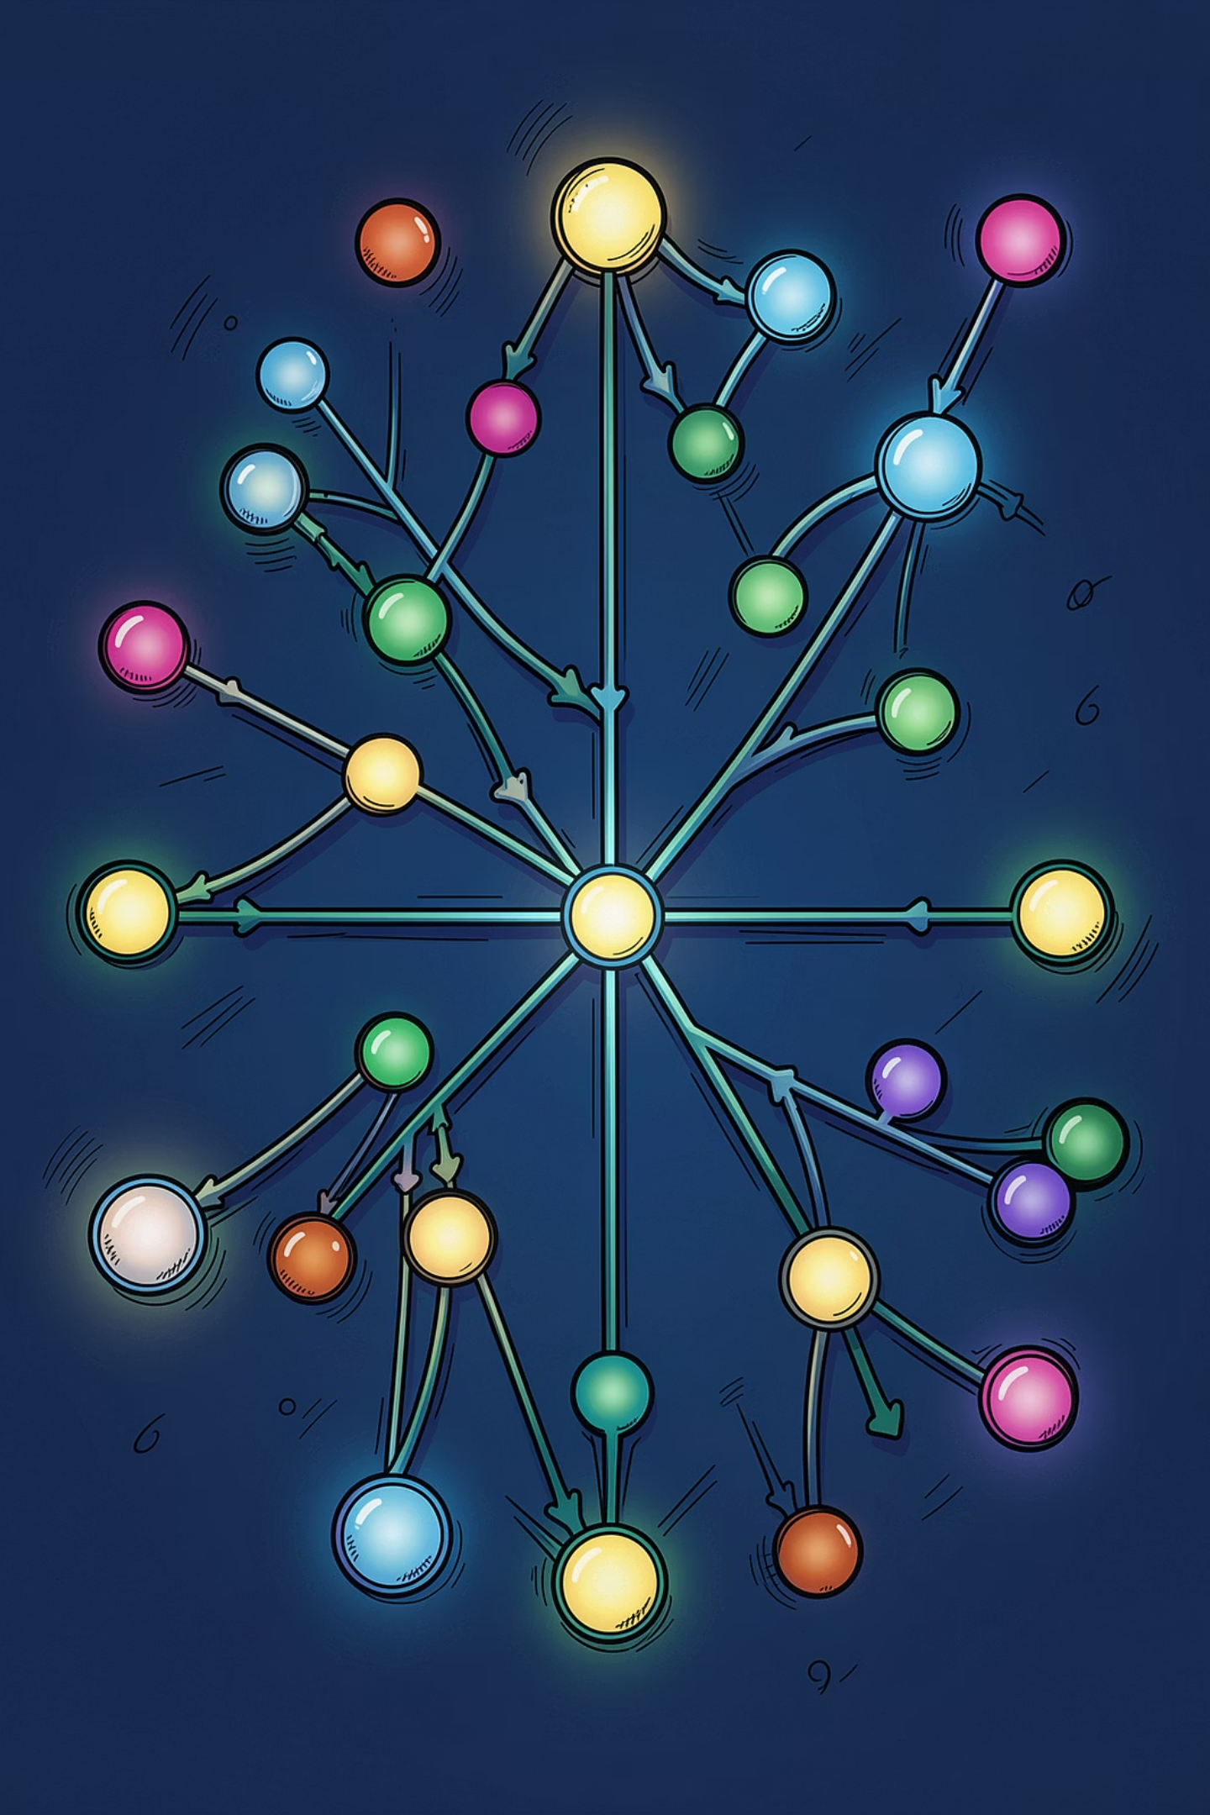



Алгоритм Минимакс
Сердце искусственного интеллекта компьютерного противника — алгоритм Минимакс. Это рекурсивный алгоритм, который анализирует все возможные варианты развития партии и выбирает ход, гарантирующий наилучший результат для компьютера при условии оптимальной игры соперника.
Анализ ходов
Алгоритм строит дерево всех возможных ходов до конца игры
Оценка позиций
Каждому конечному состоянию присваивается оценка: победа, поражение или ничья
Оптимальный выбор
Компьютер выбирает ход с максимальной оценкой, минимизируя шансы игрока на победу

Slide 6

Как работает Минимакс
Оценка конечных состояний
Обратное распространение
Определить победу, поражение или ничью.
Передать оценки вверх по дереву.
Построение дерева
Выбор лучшего хода
Перечислить все возможные ходы.
Выбрать ход с оптимальным счётом.
Алгоритм рассматривает игру как дерево решений. На каждом уровне он чередует «максимизирующий» ход (компьютер стремится выиграть) и «минимизирующий» ход (игрок старается помешать). В итоге компьютер никогда не проиграет — в лучшем случае партия завершится ничьей.

Slide 7

Режимы игры
Игрок против игрока
Игрок против компьютера
Классический режим для двух участников. Игроки по очереди ставят символы на одном устройстве. Идеально для соревнования с другом или обучения основам игры.
Одиночный режим с ИИ-противником. Компьютер анализирует ситуацию и отвечает оптимальными ходами. Отличный способ проверить свою стратегию и потренироваться.
💡 В режиме против компьютера победить невозможно при оптимальной игре с обеих сторон — алгоритм Минимакс гарантирует как минимум ничью.

Slide 8
Интерфейс и UX
Дизайн-решения
Элементы управления
Приложение выполнено в тёмной цветовой схеме с акцентными элементами. Крупные символы X и O легко читаются, анимации появления делают игру динамичной. Адаптивная вёрстка обеспечивает комфортную игру на любом экране.
Игровое поле 3×3
Кликабельные клетки с мгновенным откликом
Тёмный фон снижает нагрузку на глаза
Контрастные символы для быстрой идентификации
Плавные анимации переходов
Адаптивность под мобильные устройства
Переключатель режимов
Смена PvP / PvE в один клик
Кнопка рестарта
Быстрый перезапуск без перезагрузки страницы

Slide 9
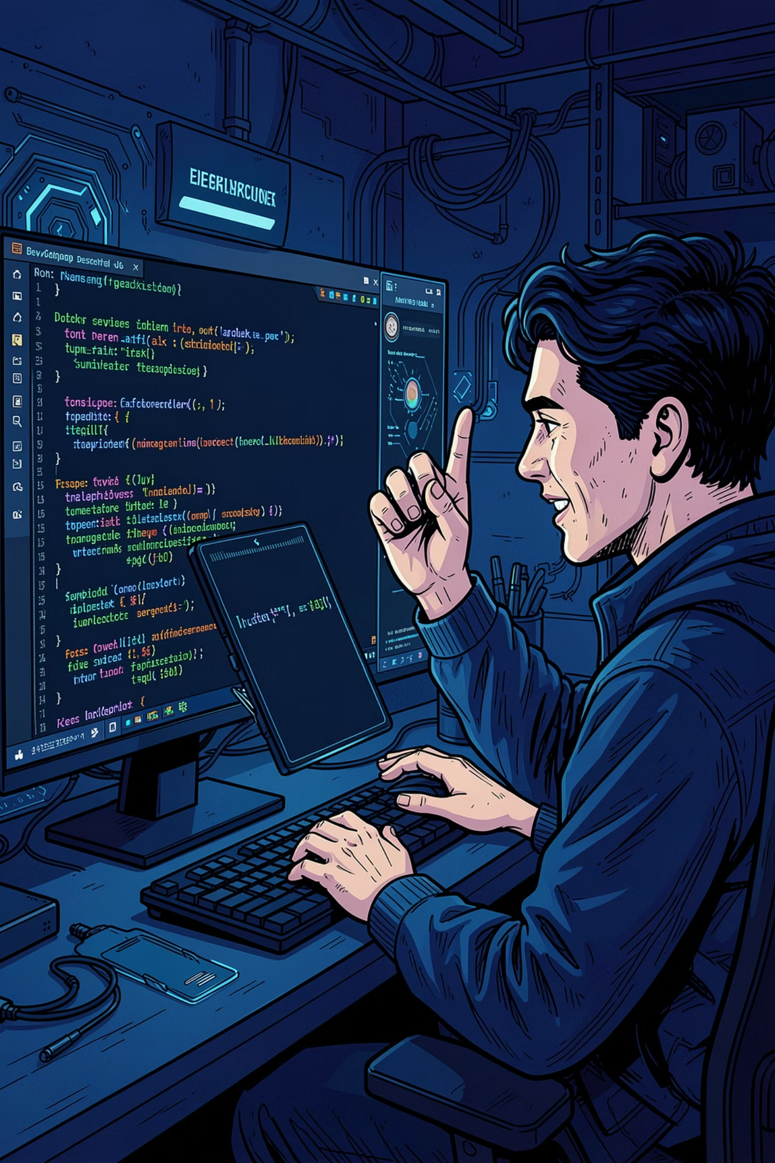
Результаты разработки
2
Режима игры
PvP и PvE с ИИ-противником
3
Технологии
HTML, CSS и JavaScript в одном проекте
9
Клеток поля
Классическое поле 3×3 с полным анализом состояний
0
Шансов проиграть ИИ
Алгоритм Минимакс делает компьютер непобедимым
Проект успешно реализован и размещён на GitHub Pages. Приложение доступно по ссылке: khamzatjr.github.io/tic-tac-toe

Slide 10

Выводы и перспективы
Что было закреплено
Возможные улучшения
Структура и семантика HTML-документа
Уровни сложности — добавить режим «легкий» со случайными ходами
Счётчик партий — сохранять статистику побед и ничьих
Поле большего размера — режим 5×5 с условием 4 в ряд
Онлайн-режим — мультиплеер через WebSocket
Звуковые эффекты — озвучка ходов и результатов
Стилизация и адаптивный дизайн на CSS
Логика интерактивности на JavaScript
Проект готов к демонстрации и может служить основой для более сложных игровых веб-приложений.
Рекурсивные алгоритмы и ИИ в играх
Публикация проекта на GitHub Pages

